Slide 1
Государственное бюджетное учреждение Калининградской области общеобразовательная организация для обучающихся, воспитанников с ограниченными возможностями здоровья «Школа – интернат № 1»
Речь и альтернативная коммуникация
5 «Б» класс
Иванникова Светлана Викторовна

Slide 2
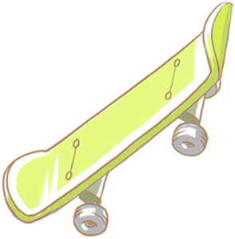
Сказка
«Курочка Ряба»

Slide 3
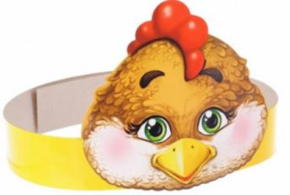
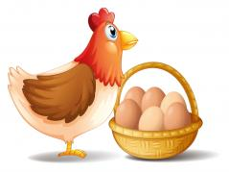
Дети, кто вас зовет?

Slide 4
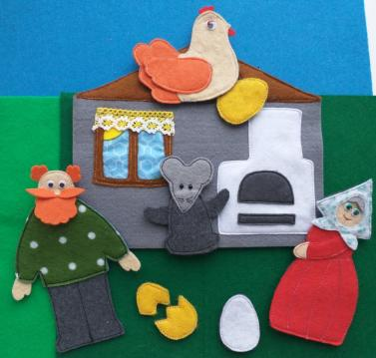
Из какой сказки эти герои? Назовите их.
Прочитайте: ДЕД, БАБА, МЫШКА, КУРИЦА РЯБА.

Slide 5
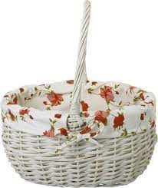
Угадай, что лежит в корзинке
Их много у курочки. Они есть у нее в хвосте, крыльях.
Они мягкие, легкие. Ими набивают подушки и перинки.

Slide 6
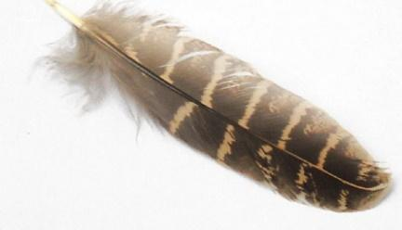
Что это? Кто его подарил?

Slide 7
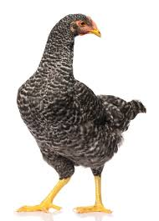
Это курочка Ряба

Slide 8
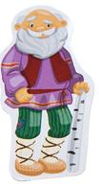
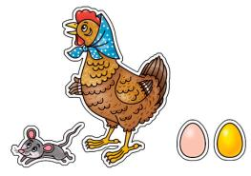
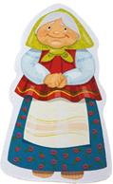
Подпиши картинки
Начинаем рассказывать сказку

Slide 9
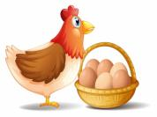
Жили-были дед да баба. Была у них Курочка Ряба.
Снесла курочка яичко. Яичко не простое, золотое.
Дед бил, бил — не разбил.
Баба била, била — не разбила.
Мышка бежала, хвостиком махнула. Яичко упало и разбилось.
Дед и баба плачут. Курочка кудахчет:
«Не плачь, дед, не плачь, баба. Я снесу вам яичко другое, не золотое — простое».

Slide 10
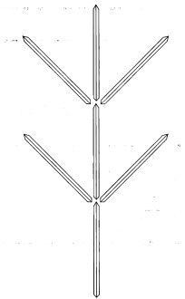
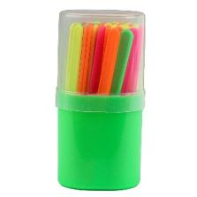
Давайте соберем перышко из счетных палочек

Slide 11
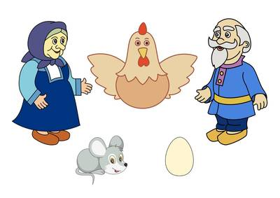
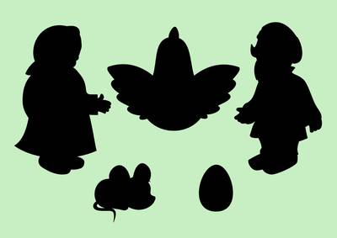
Соедини воображаемой линией героя сказки с его тенью

Slide 12
Спасибо за внимание!

